Slide 1
고객관리 > 구매사 사이트관리

Slide 2

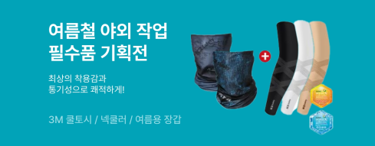
고객관리 > 구매사 사이트관리
구매사 사이트관리(OK플라자)
구매사 사이트관리(OK플라자) 기본화면
구매사 사이트관리
OK플라자 구매사 사이트는 고객별 특성에 맞는 맞춤형 서비스를 제공합니다.
구매사 사이트명을 등록 후 CSS, 로고 및 전시할 공사(고객)유형을 선택하여 [최종전시] 하면 공사(고객)유형에 해당되는 고객사에게 밎츰향 페이지가 제공됩니다.
OK플라자(기본) 사이트 제외하고 이미 다른 사이트에 공사(고객)유형이 선택되어 있다면 중복 선택될 수 없습니다. (기본사이트[OK플라자]는 공사유형을 지정하지 않습니다.)
추천상품에 [추천특가상품 사용]에 체크 하면 [추천상품 관리]버튼을 통해 공사유형별로 반드시 지정해야 합니다. (추천상품을 등록하지 않으면 구매사 메인의 추천상품 영역에 문제가 발생됩니다.)
추천상품에 [추천특가상품 사용]에 체크하지 않으면 인기 31 ~ 100위 상품을 랜덤하게 10개 추출하여 전시합니다.
구매사 사이트를 신규등록하거나 수정할 경우 구매사 사이트명 위에 [수정중인 상태]로 표기가 되고 [최종전시 상태로 초기화]나 [최종전시] 처리하시면 [최종전시 상태]로 표기 됩니다.
프론트 랜딩페이지 Background 이미지를 관리는 ☞여기 를 클릭해 주십시오.
수정중인 상태
• 구매사 사이트명 * | OK플라자(기본) ˅
신규생성
수정
삭제
OK플라자 일반구매사를 대상으로 합니다.
• 구매사 CSS 색상 * | Default (#0000010) ˅
배너 유형
X
• 사이트 로고 * 로고 사이즈: 가로 가변 * 세로 50
등록
메인배너는 배너의 유형에 따라 배너링크값이 달르게 입력해야 합니다. 아래 배너유형에 따라 배너 링크값 입력값을 정의합니다.
상품검색: 통합검색 통한 상품검색, 배너 링크값은 통합검색 Text 입력
특정URL: 특정 페이지로 이동 용도, 클릭 시 URL 페이지이동, 배너 링크값은 이동할 URL 입력
안내: 링크없음
□ | 배너명 | 배너유형 | 배너 | 순서 | 배너 링크값
□ | 안전화 | 상품검색 |  | 2 | 안전화
□ | 담당자안내 | 안내 |  | 3
□ | 인기상품 | 특정URL |  | 4 | https://www.okplaza.kr/pubulation
추가
삭제
• 메인 배너 * 배너 사이즈: 가로 1200 * 세로 410 1개 이상 등록해야 합니다. (Max 5개) 배너유형 설명
닫 기
• 공사(고객) 유형 * 공사유형은 저장시 바로 적용됩니다. | 다른 구매사 사이트에서 선택한 공사유형을 제외한 모든 공사유형
• 추천상품 * | □ 추천특가상품 사용 [추천특가상품 사용]에 체크를 되었을 경우 경우 [추천상품 관리] 버튼을 이용하여 추천상품을 등록해 주십시오 (추천상품은 공사유형 별 최소 5개이상 최대 10개 입니다.)
추천상품 관리
최종전시 상태로 초기화
최종전시

Slide 3

고객관리 > 구매사 사이트관리
구매사 사이트관리(OK플라자 외)
구매사 사이트관리 (OK플라자 외) 기본화면
구매사 사이트관리
OK플라자 구매사 사이트는 고객별 특성에 맞는 맞춤형 서비스를 제공합니다.
구매사 사이트명을 등록 후 CSS, 로고 및 전시할 공사(고객)유형을 선택하여 [최종전시] 하면 공사(고객)유형에 해당되는 고객사에게 밎츰향 페이지가 제공됩니다.
OK플라자(기본) 사이트 제외하고 이미 다른 사이트에 공사(고객)유형이 선택되어 있다면 중복 선택될 수 없습니다. (기본사이트[OK플라자]는 공사유형을 지정하지 않습니다.)
추천상품에 [추천특가상품 사용]에 체크 하면 [추천상품 관리]버튼을 통해 공사유형별로 반드시 지정해야 합니다. (추천상품을 등록하지 않으면 구매사 메인의 추천상품 영역에 문제가 발생됩니다.)
추천상품에 [추천특가상품 사용]에 체크하지 않으면 인기 31 ~ 100위 상품을 랜덤하게 10개 추출하여 전시합니다.
구매사 사이트를 신규등록하거나 수정할 경우 구매사 사이트명 위에 [수정중인 상태]로 표기가 되고 [최종전시 상태로 초기화]나 [최종전시] 처리하시면 [최종전시 상태]로 표기 됩니다.
프론트 랜딩페이지 Background 이미지를 관리는 ☞여기 를 클릭해 주십시오.
수정중인 상태
• 구매사 사이트명 * | 홈앤서비스 ˅
신규생성
수정
삭제
OK플라자 일반구매사를 대상으로 합니다.
• 구매사 CSS 색상 * | Default (#0000010) ˅
• 사이트 로고 * 로고 사이즈: 가로 가변 * 세로 50
등록
□ | 배너명 | 배너유형 | 배너 | 순서 | 배너 링크값
□ | 안전화 | 상품검색 |  | 2 | 안전화
□ | 담당자안내 | 안내 |  | 3
□ | 인기상품 | 특정URL |  | 4 | https://www.okplaza.kr/pubulation
추가
삭제
• 메인 배너 * 배너 사이즈: 가로 1200 * 세로 410 1개 이상 등록해야 합니다. (Max 5개) 배너유형 설명
• 공사(고객) 유형 * 공사유형은 저장시 바로 적용됩니다. | HNS 개통공사(3군), HNS_SKB 개통공사, HMS_SKB 개통공사 (POST), HNS_충전사업, HNS_케이블 고객
공사유형 선택
• 추천상품 * | □ 추천특가상품 사용 [추천특가상품 사용]에 체크를 되었을 경우 경우 [추천상품 관리] 버튼을 이용하여 추천상품을 등록해 주십시오 (추천상품은 공사유형 별 최소 5개이상 최대 10개 입니다.)
추천상품 관리
최종전시 상태로 초기화
최종전시

Slide 4
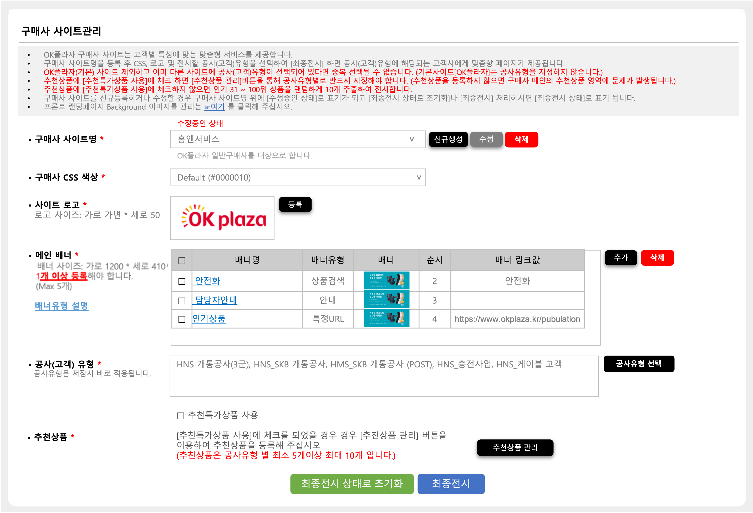
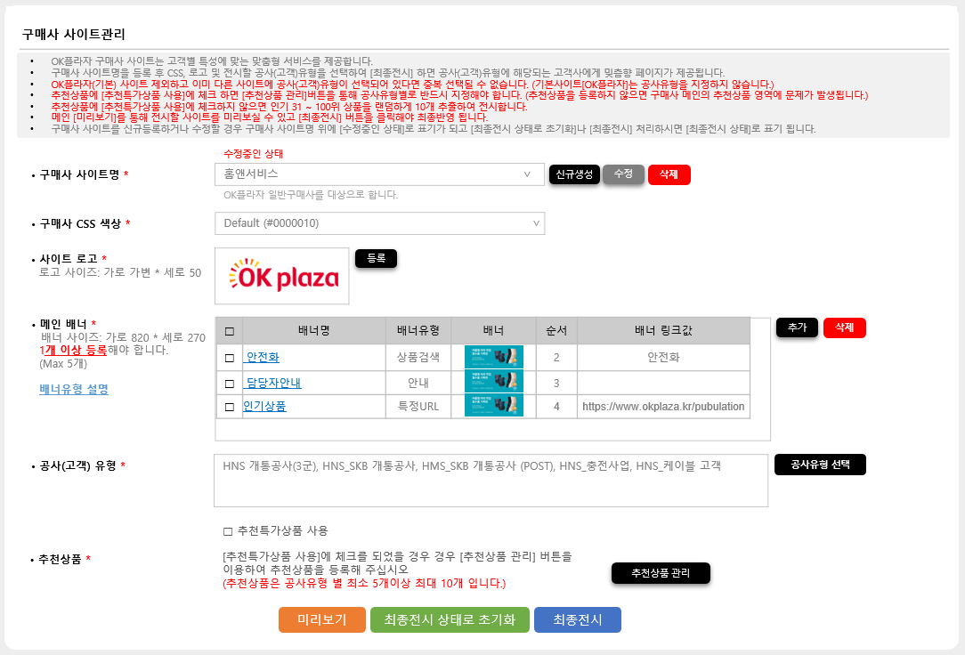


고객관리 > 구매사 사이트관리
구매사 사이트관리
구매사 사이트를 구성를 대표하는 구매사 사이트명 등록 및 관리
1
NO. | Description
1 | OK플라자 구매사 사이트관리 OK플라자는 기본 사이트로 DB컬럼에 1번으로 등록되어 관리됨 0번은 팬타온 사이트로 팬타온 사이트관리에서 관리함 공사유형은 다른 사이트관리에서 관리되지 않은 공사유형임(공사유형 버튼이 없음)
2 | OK플라자 외 구매사 사이트관리 홈앤서비스, OKSafety와 같은 사이트관리가 필요한 서비스가 추가될 때 구매사 사이트를 추가 관리함. [공사유형 선택] 버튼을 이용하여 공사유형을 사이트를 이용하는 공사유형을 선택
배너 유형
X
메인배너는 배너의 유형에 따라 배너링크값이 달르게 입력해야 합니다. 아래 배너유형에 따라 배너 링크값 입력값을 정의합니다.
상품검색: 통합검색 통한 상품검색, 배너 링크값은 통합검색 Text 입력
특정URL: 특정 페이지로 이동 용도, 클릭 시 URL 페이지이동, 배너 링크값은 이동할 URL 입력
안내: 링크없음
닫 기
2
랜딩페이지 Background 이미지 관리
프론트의 로그인 랜딩페이지의 Background 이미지를 관리하는 화면입니다.
Background 이미지는 최소 1개 이상 4개까지 관리되어야 합니다.
이미지 크기는 가로 1,080 px , 세로 890 px 를 반드시 준수하십시오
이미지명은 화면에 되고, 바로가기 링크값은 클릭 시 이동되는 주소입니다.
추가
삭제
□ | 이미지명 | Background 이미지 | 바로가기 링크
□ | 전자입찰 |  | https://www.ebid.kr
□ | 팬타온 |  | https://www.pto.kr
□ | 오픈소싱 |  | https://www.okplaza.kr
X
메인 배너
Background 이미지 사이즈는 가로 1,080 세로 890 를 반드시 지켜서 등록해 주십시오
이미지명은 공백포함 12자를 넘을 수 없습니다.
* 이미지명 | 최소 2자리, 최대 12자리
* 바로가기 링크 | 링크주소를 입력해 주세요
저 장
닫 기
* Background 이미지 가로*세로: 1,080 * 890
등록
Background 이미지관리는 Code 테이블을 활용 codetype : FRONT_BG
저 장
닫 기

Slide 5
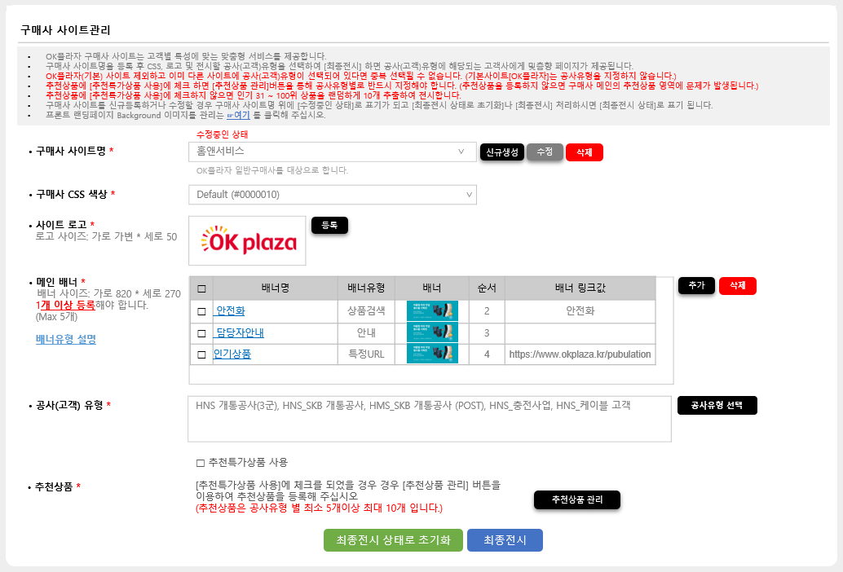
고객관리 > 구매사 사이트관리
구매사 사이트관리
구매사 사이트를 구성를 대표하는 구매사 사이트명 등록 및 관리
1
2-1
NO. | Description
1 | 구매사 사이트 구매사에 전시되는 CSS, 로고, 메인베너, 추천상품를 설정
2 | 구매사 사이트명 [신규생성]버튼을 이용 구매사 사이트명을 등록함.(OK플라자 기본은 Default로 세팅되어 있음) [수정] 버튼을 이용하여 구매사 사이트명 및 설명을 수정함 [삭제]버튼을 구매사 사이트명을 삭제합니다. 삭제한 사이트의 공사유형의 구매사는 OK플라자(기본)의 사이트를 따라감 구매사 사이트명의 콤보박스를 변경하면 아래 CSS, 로고, 배너 등이 사이트 설정된 값으로 보여짐 콥보박스 아래는 구매사 사이트명의 설명이 보여짐 OK플라자(기본) Default 등록 중이거나 수정 중인 상태의
2-1 | 구매사 사이트 상태 구매사 사이트 상태가 수정 중이면 “수정중인 상태”로 표기되고 최종전시 된 상태면 “최종전시 상태＂로 표기됨
3 | 구매사 CSS색상 5가지 구매사 CSS색상을 선택 디자인팀에서 정의해 줘야 함 Default : 선택
최종전시 상태
2
OK플라자(기본)은 삭제하실 수 없습니다.
3
닫 기
선택된 구매사 사이트를 삭제하시면 해당 공사유형 구매사는 OK플라자(기본)에 설정되어 있는 사이트를 따라갑니다.
해당 구매사 사이트를 삭제 하시겠습니까?
저장
취소
X
구매사 사이트명
공사유형은 저장시 바로 적용됩니다.
구매사 서비스 사이트를 구분짓는 명을 등록합니다.
OK플라자(기본)사이트는 삭제할 수 없고 삭제된 공사유형의 고객사들은 OK플라자(기본)의 구매사 사이트를 따릅니다.
* 구매사 사이트명 | 최소 2자리, 최대 30자리
설명
저 장
닫 기

Slide 6
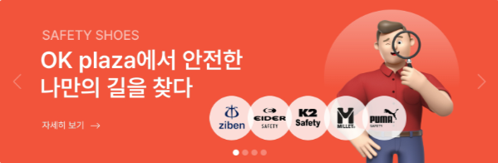
고객관리 > 구매사 사이트관리
구매사 사이트관리
사이트 로고와 배너 관리
박동혁
X
NO. | Description
1 | 사이트 로고 구매사 좌측 상탄에 들어가는 로고 이미지를 등록(필수)
2 | 메인 배너 배너명은 배너를 구분짓기 위한 명칭 검색어는 배너 클릭 시 통합검색으로 검색되 어 조회순서는 배너가 슬라이딩되는 순서 배너는 최대 5개까지 추가 가능 배너명 클릭 시 배너 수정레이어 팝업 호출
2-1 | 메인 배너 레이어 팝업 등록 시 모두 필수조건임 저장 시 모든 필드 Validaion 체크
사이트 로고
사이트 좌측 상단에 위치하는 로고 이미지를 등록합니다.
로고 사이즈는 가로는 가변이고 세로는 50px로 맞춰 등록합니다.
파일은 이미지(jpg, jpeg, png, gif)만 등록 가능합니다.
등 록
닫 기
메인배너는 최대 5개까지 추가할 수 있습니다.
1
닫 기
2
X
메인 배너
2-1
메인 배너는 최소 3개 이상 등록되어 있어야 합니다.
배너의 유형에 따라 배너 링크값을 입력해 주십시오
배너 이미지 사이즈는 가로 XXX, 세로 XXX 를 반드시 지켜서 등록해 주십시오
배너링크값은 배너유형 선택에 따라 달라집니다.
* 배너유형 | 상품검색 ˅
* 배너링크값 | 안전화
공사유형은 저장시 바로 적용됩니다.
* 배너명 | 최소 2자리, 최대 30자리
* 배너유형 | 선택 ˅
수정 시 배너유형은 수정할 수 없음.
* 배너링크값 | 배너유형을 선택해 주십시오
배너유형의 선택에 따라 배너링크값 Placeholder 가 달라짐
* 순서 | 1
X
* 배너 이미지 가로*세로: XXX*XXX
등록
메인 배너 이미지
팬타온 메인페이지의 메인 배너 이미지를 등록합니다.
배너 사이즈는 가로는 XXXpx, 세로는 XXXpx로 맞춰 등록합니다.
파일은 이미지(jpg, jpeg, png, gif)만 등록 가능합니다.
저 장
닫 기
등 록
닫 기
* 배너유형 | 상품검색 ˅
* 배너링크값 | 상품검색을 위한 통합검색 Text를 입력해 주십시오
* 배너유형 | 특정URL ˅
* 배너링크값 | 이동할 URL 입력해 주세요(ex: https://okplaza.kr/abc)
* 배너유형 | 안내 ˅
* 배너링크값 | 없음

Slide 7
고객관리 > 구매사 사이트관리
구매사 사이트관리
사이트 공사유형 관리
박동혁
NO. | Description
1 | 공사유형 사이트에 전시할 대상 구매사 선택(공사유형은 구매사와 연결되어 있음) OK플라자(기본)의 사이트는 공사유형을 추가할 수 없다 선택된 공사유형은 “,”로 구분되어 표기
1-1 | 구매사 공사유형 레이어팝업 이미 선택된 공사유형은 체크되어 표기됨. 이미 다른 사이트에 연결되어 있는 공사유형은 선택하지 못한다.(비횔성화) EX: SKT A망
OK플라자(기본)은 공사유형을 선택할 수 없습니다.
닫 기
1-1
X
구매사 공사유형
설정하는 구매사 사이트는 아래 선택된 공사유형 구매사에 전시됩니다.
공사유형을 체크하시고 [저장] 버튼을 누르시면 진열정보는 저장 되고 부모페이지의 진열할 공사유형에 표기 됩니다.
이미 추가된 공사유형은 선택할 수 없습니다.
공사유형은 저장시 바로 적용됩니다. (최종전시를 하지 않아도 적용됩니다.)
1
공사유형은 저장시 바로 적용됩니다.
그룹 | 공사유형
□ SKT 무선 | □ SKT A망 | □ 네트웍 운용(ONS) | □ SKT A망
 | □ SKT 사급 | □ SKT 운용/유지보수 공사
□ 부대자재 | □ SKT A망 부대물자 | □ SKT 수도권기지국 | □ SKT 수도권인빌딩
 | □ SKT 수도권중계기 | □ SKT 수도권지하철
□ SKT 유선 | □ SKT 전송선로 | □ SKT 전송장비시설 | □ SKT ICT 공사
□ SKT 수주 | □ SKB SKT수주공사 | □ 네트웍 운용(ONS) | □ SKT A망
□ SKB 유선 | □ SKB 1군 | □ SKT 2군 | □ SKB 사급
 | □ SKB BCN공사 | □ SKB FTTH전환공사 | □ SKB 지장이설공사
 | □ T브로드 | □ SKB 사급 (기업회선)
□ SKB 개통 | □ SKB 개통공사(3군) | ■ HNS 개통공사(3군) | ■ HNS_SKB 개통공사
 | ■ HNS_SKB 개통공사(POST) | ■ HNS_충전사업 | ■ HNS_케이블 고객
□ SKB 장비 | □ SKB 전송망장비공사 | □ SKB 가입자망장비공사
□ 신규사업 | □ 제조/가공_부속 | □ 수주공사 | □ 안전(OKSafety)
 | □ 안전(OKPlaza) | □ 소방공사(SKT) | □ 건설
 | □ 전기차충전 | □ MRO | □ IDC
 | □ LG U+ | □ OK 스토어
안내 문구 추가
안내문구 : 공사유형은 저장시 바로 적용됩니다.
안내 문구 추가
안내문구 : 공사유형은 저장시 바로 적용됩니다. (최종전시를 하지 않아도 적용됩니다.)
저 장
닫 기

Slide 8

고객관리 > 구매사 사이트관리
구매사 사이트관리
사이트 추천상품 관리
박동혁
NO. | Description
1 | 추천상품 공사유형 별 메인에 전시되는 추천상품을 관리
1-1 | 추천상품 관리 부모페이지의 공사유형 과 연결된 상품조회 이미 추가된 상품은 저장 불가
1-2 | 공사유형 상품 조회 레이어 팝업 부모페이지의 공사유형과 연결된 상품조회 이미 추가된 상품은 저장 불가
공사유형은 저장시 바로 적용됩니다.
1
1-1
X
추천상품 관리
구매사의 상품진열은 굥사유형에 따라 관리되고 있어서 추천상품은 공사유형 별로 등록해야 합니다.
추천상품은 구매사의 메인에 전시되므로 공사유형 별로 추천상품을 최소 5개이상 등록해야 합니다.(최대 10개)
좌측 공사유형을 선택하시고 [추가]버튼을 클릭하시면 공사유형에 속하는 상품이 조회됩니다.
X
1-2
상품 추가
공사유형 |  | 담당자 | 전체 ˅
상품명/규격 |  | 상품코드
추가
삭제
상품구분 | 전체 ˅ | 공사유형 | HNS 개통공사(3군) ˅
공사유형
공사유형 | 담당자 | 추천상품
HNS 개통공사(3군) | 윤찬혁 | 3
HNS_SKB 개통공사 | 정연백 | 10
HMS_SKB 개통공사(POST) | 윤찬혁 | 5
HNS_충전사업 | 이동원 | 3
HNS_케이블 고객 | 윤찬혁 | 3
공사유형 추천상품
□ | 상품코드 | 상품명 | 규격 | 구분
□ | 2217976 | 통합전원함(6회로) | IELB(30A), | 지정
□ | 2217977 | 분기전원함(30A) | MCCB 30A, 분기단자(Plug | 일반
□ | 2217982 | 통합전원함(4회로) | IELB(20A), Plug단자대(10P) | 안전
□ | 2217983 | 전원단자함(MCCB) | MCCB(BS 20A) | 안전KCS
□ | 2217984 | 분기전원함(50A) | MCCB 50A, 분기단자 | 보안
□ | 2218483 | 통합전원함(6회로) | 통합전원함(6회로) | 등록
□ | 상품코드 | 상품명 | 규격 | 구분
□ | 2217976 | 통합전원함(6회로) | IELB(30A), | 지정
□ | 2217977 | 분기전원함(30A) | MCCB 30A, 분기단자(Plug | 일반
□ | 2217982 | 통합전원함(4회로) | IELB(20A), Plug단자대(10P) | 안전
□ | 2217983 | 전원단자함(MCCB) | MCCB(BS 20A) | 안전KCS
□ | 2217984 | 분기전원함(50A) | MCCB 50A, 분기단자 | 보안
□ | 2218483 | 통합전원함(6회로) | 통합전원함(6회로) | 등록
이미 추가된 상품입니다.
닫 기
닫 기
저 장
닫 기

Slide 9
고객관리 > 구매사 사이트관리
구매사 사이트관리
사이트관리 미리보기 및 최종전시
박동혁
NO. | Description
1 | 죄종전시 상태로 초기화 클릭 시 신규일 경우 “신규일 경우 최종 전시상태는 없습니다.” 메시지를 뿌림 수정일 경우 상단 구매사 사이트명에 “수정중인 상태”에서 “최종전시 상태”로 변경됨
2 | 최종전시 클릭 시 Valdation 체크 후 처리 처리 시 최종전시 상태로 변경됨
구매사 CSS 색상을 선택해 주세요
닫 기
사이트 로고를 등록해 주세요
공사유형은 저장시 바로 적용됩니다.
메인배너는 최소 1개이상 등록해야 합니다. (최대 5개)
닫 기
닫 기
OK플라자(기본) 사이트를 제회하고는 공사유형은 반드시 선택해야 합니다.
1
2

